Slide 1
院庆小程序
土木工程爆破队

Slide 2
目录
CONTENTS
01
02
03
04
团队介绍
选题介绍
小程序介绍
答辩时间

Slide 3
01
团队介绍

Slide 4
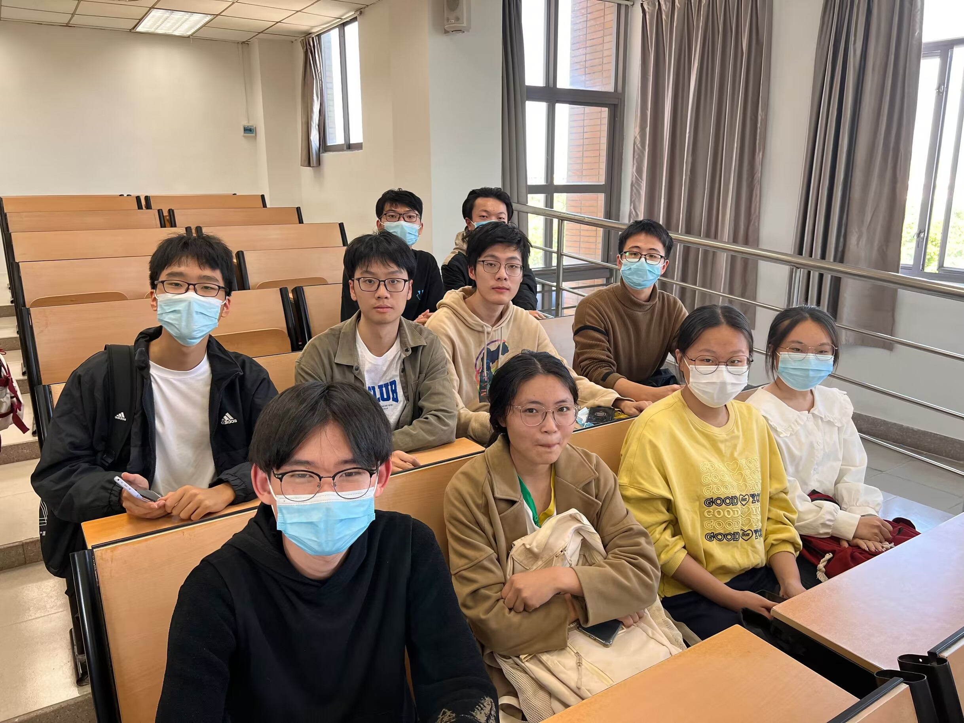
团队介绍
土木工程爆破队
组长：王倩倩
组员：陈一丹，陈伟钦，罗奋铉，
陈声滨，骆柳涓，侯晶莹，
陈赫，吴晨捷，甘炜博

Slide 5

团队介绍
小程序前端使用技术：CSS、html、JavaScript
web管理页面前端语言：html、js
后端语言：采用Java
数据库相关技术：springboot MySQL
土木工程爆破队

Slide 6
02
选题背景

Slide 7

选题介绍
背景介绍
今年是福州大学计算机系建系40周年庆、软件学院建院20周年庆。学院邀请所有心系学院发展的各级领导、海内外校友和社会各界嘉宾莅临母校参观，共同庆祝这一时刻。
具体要求
开发一款院庆主题的软件，方便校友参加庆祝活动的同时，能够提供一些具备创新性和实用性的功能。

Slide 8
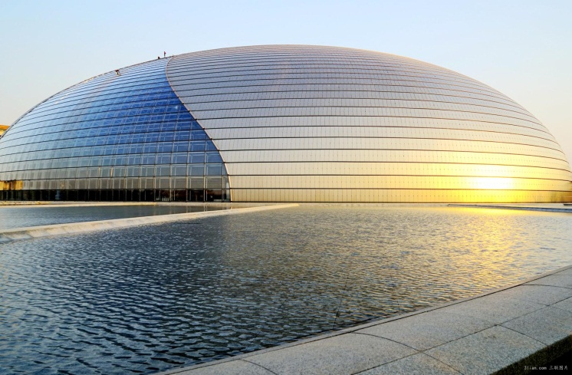

具体需求
业务需求
通过微信小程序，可以实现找校友、虚拟合影、校园全景、浏览福大计算机历史与发展变化及院庆日程、校友寄语、校园打卡、观看学院宣传片、学院校友捐赠、实时定位找人等功能。方便师生找到班级，联络感情，逛校园，度过美好开心的院庆。
用户需求
用校友通过使用本小程序分区使用参加院庆所需的功能，更方便有趣的参加院庆。在回校找不到集体时输入相关信息即可找到对应班级。在返校过程中可以通过定位打卡为逛校园增添趣味。忘记学校地形时可以通过全景地图找到自己的位置。同时可以根据用户上传的照片，实现虛拟合影。

Slide 9
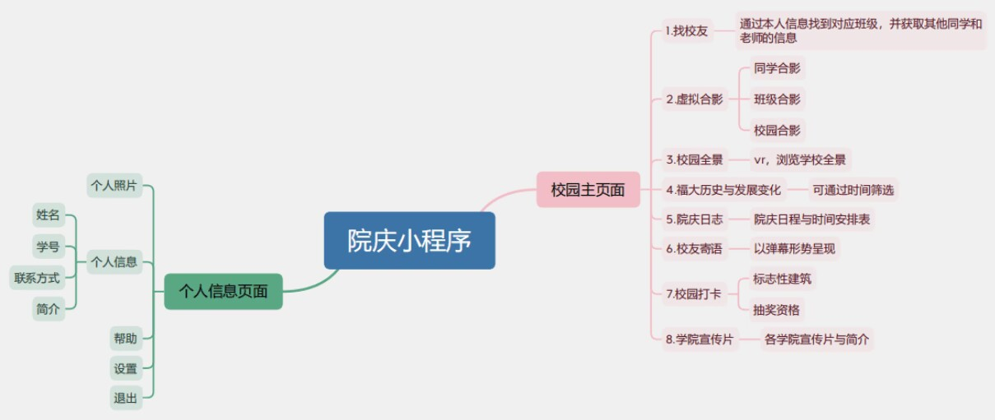
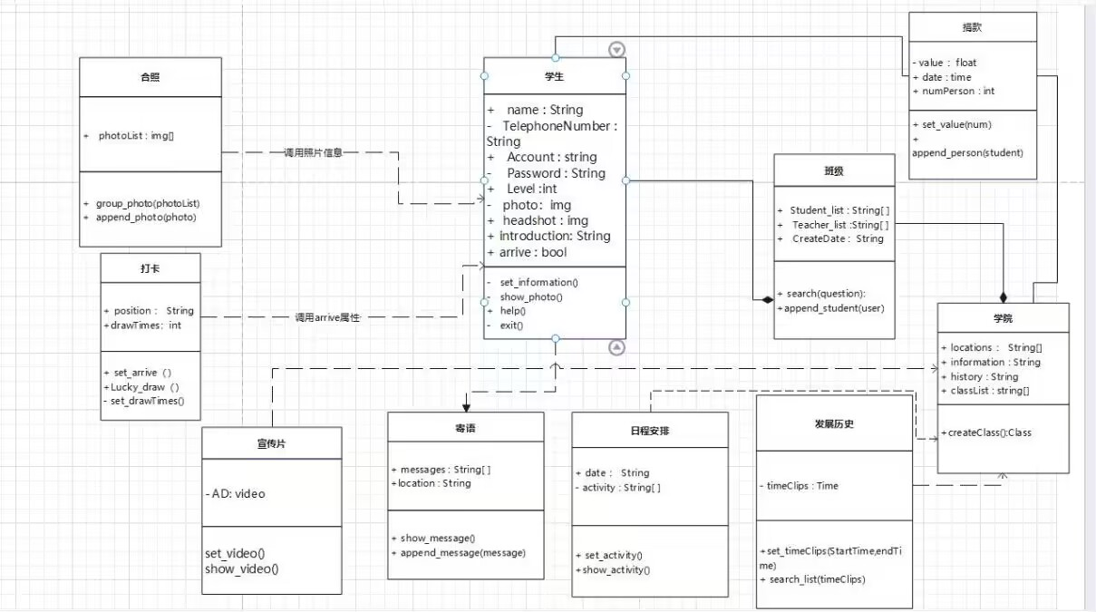
分析过程
思维导图
类图
右键点击图片，找到“填充形状”图标，然后选择填充图片即可换成您的照片。右键点击图片，找到“填充形状”图标，然后选择填充图片即可换成您的照片。
右键点击图片，找到“填充形状”图标，然后选择填充图片即可换成您的照片。右键点击图片，找到“填充形状”图标，然后选择填充图片即可换成您的照片。

Slide 10
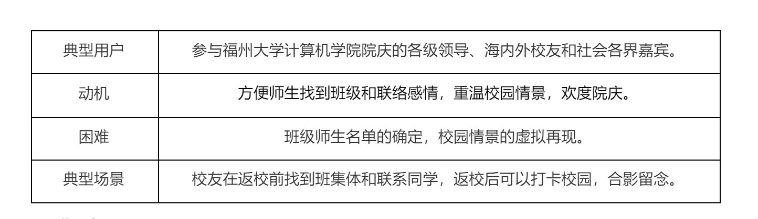
场景分析

Slide 11
03
小程序介绍
校园风采
院庆活动

Slide 12
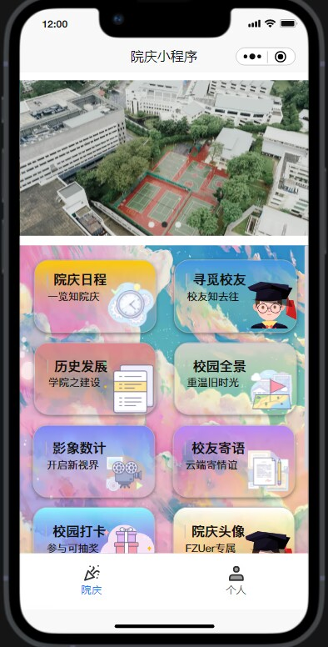



校园风采
历史发展
用户可以通过时间搜索寻找指定时间内福大计算机的发展
校园全景
用户可以浏览福大全景。
影象数计
用户可以了解包含宣传片的具体内容和学院简介

Slide 13






院庆活动
用户可以获取院庆的时间与日程安排。
用户根据上传的相册照片，可以选择班级合影，与学校风景合影或者集体合影，并将合影后的图片保存至本地。
用户可以到福大具有特征性的建筑位置定位打卡，以弹幕形式显示别人打卡信息，附带抽奖功能
1. 用户通过选择或者手动输入信息检索加入对应的班级
2. 获得班级名单，可以通过班级名单寻找同学或者老师的个人信息
3. 可通过名单选择同学共享位置，个人信息可在个人页面编辑
用户可以发表自己的寄语与查看校友的寄语
用户可以向学校学院线上捐赠，通过学校认证颁发捐赠电子证书。

Slide 14
04
答辩时间

Slide 15


谢谢聆听
THANKS

